Slide 1
CÔNG TY CỔ PHẦN CHỨNG KHOÁN THÀNH CÔNG
ĐIỂM TIN THỊ TRƯỜNG
TPHCM, NGÀY 11 THÁNG 10 NĂM 2022

Slide 2
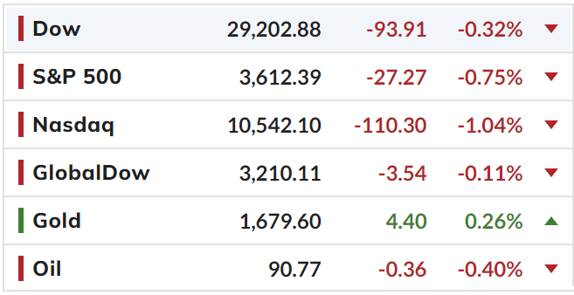
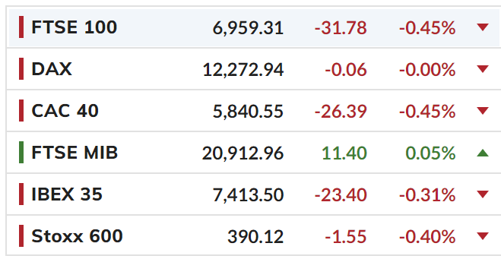
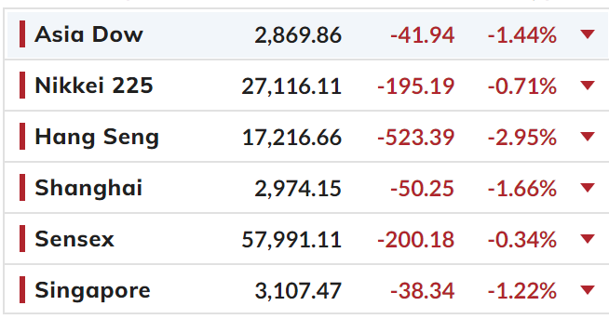
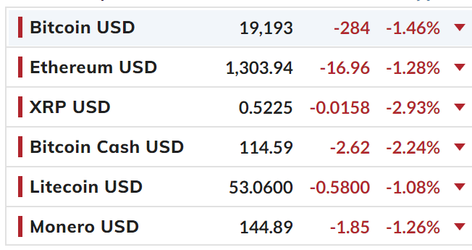
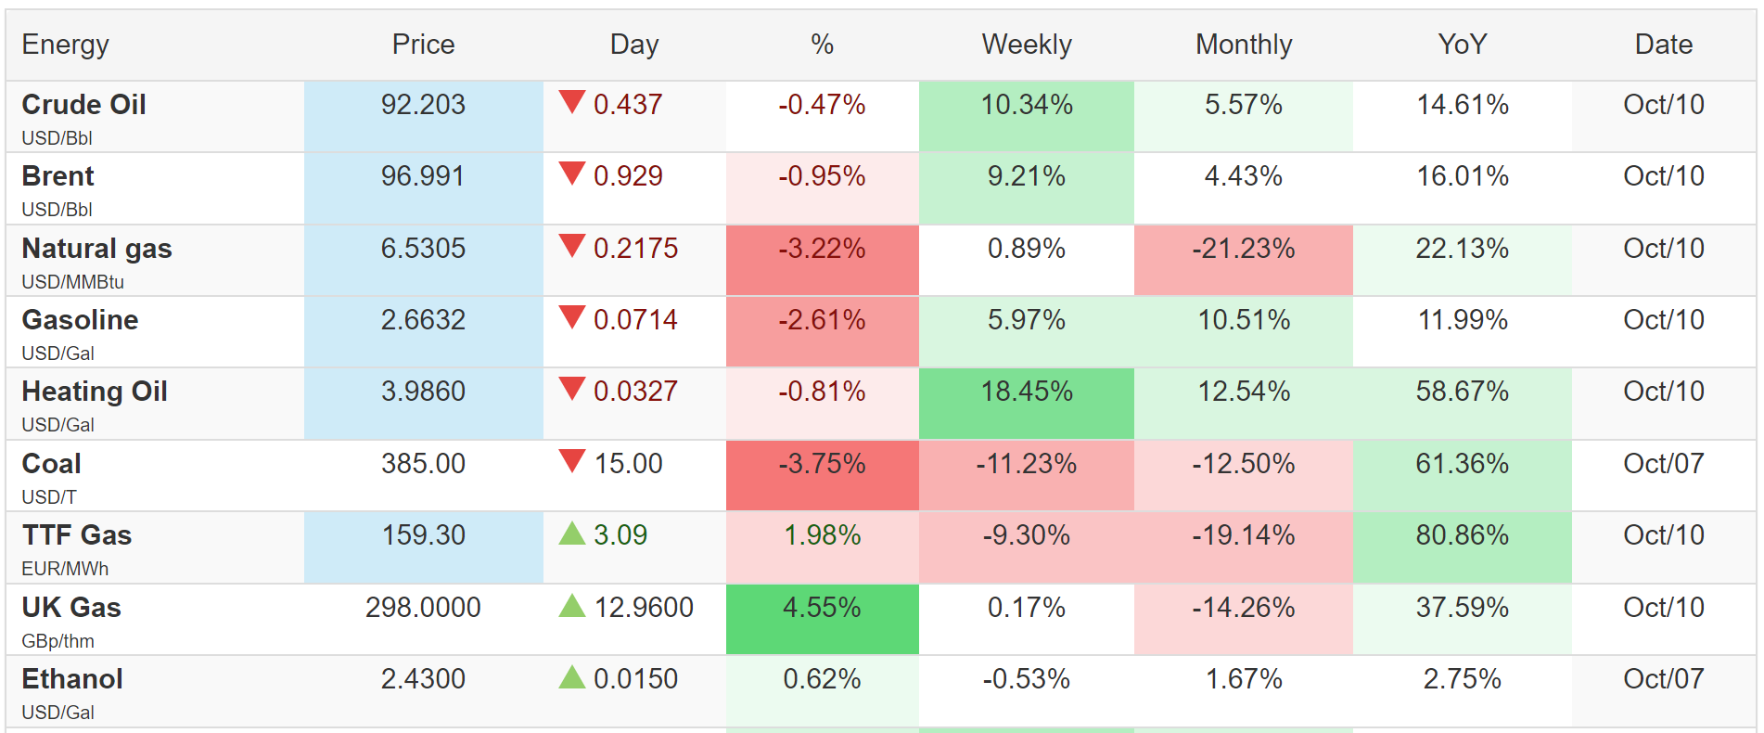
TÌNH HÌNH THỊ TRƯỜNG THẾ GIỚI
CHỨNG KHOÁN MỸ
CHỨNG KHOÁN CHÂU ÂU
CHỨNG KHOÁN CHÂU Á
THỊ TRƯỜNG CRYPTO
GIÁ HÀNG HÓA
Notes:
https://www.marketwatch.com/
https://www.binance.com/en/markets/coinInfo
https://tradingeconomics.com/commodities

Slide 3
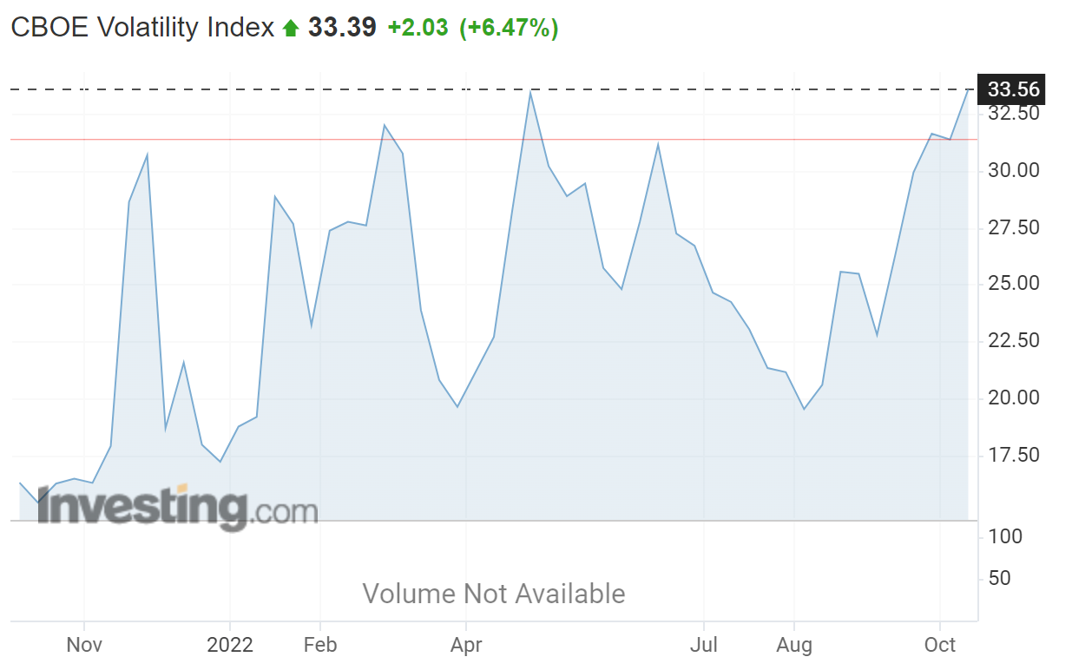
TÌNH HÌNH THỊ TRƯỜNG THẾ GIỚI
Notes:
https://www.investing.com/indices/volatility-s-p-500

Slide 4
TÌNH HÌNH THỊ TRƯỜNG VIỆT NAM
ĐỘ RỘNG THỊ TRƯỜNG - MARKET BREADTH
Notes:
Data from TCSC

Slide 5
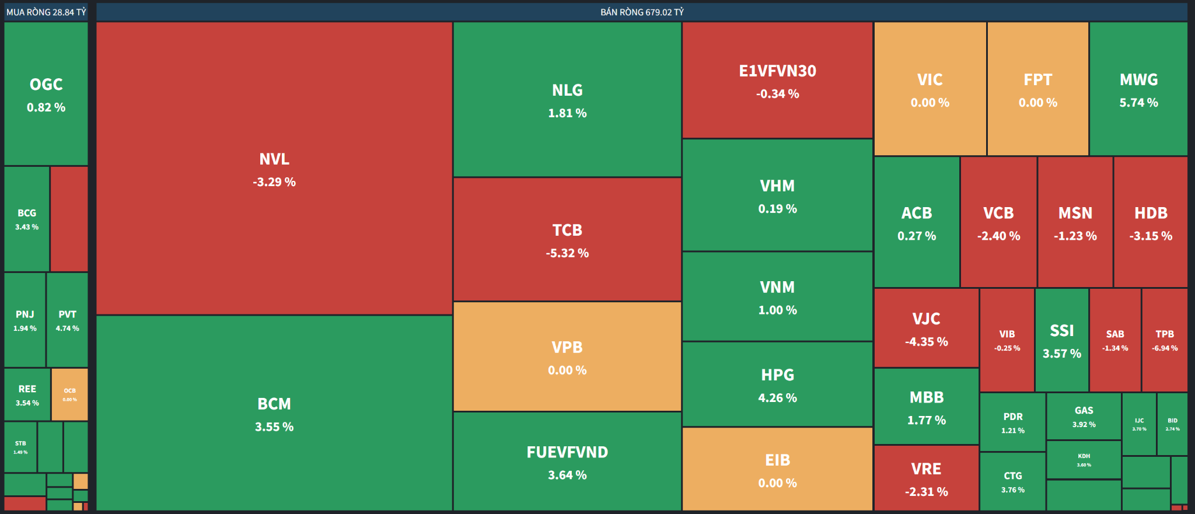
TÌNH HÌNH THỊ TRƯỜNG VIỆT NAM
MUA BÁN RÒNG NƯỚC NGOÀI (mua ròng 572 tỷ)
MUA BÁN RÒNG TỰ DOANH (bán ròng 650 tỷ)
Notes:
fiipro

Slide 6
TIN TỨC THỊ TRƯỜNG
THẾ GIỚI
Trung Quốc tăng cho vay khẩn cấp, cạnh tranh ngôi chủ nợ lớn trên thế giới với IMF
Lạm phát ở Argentina có thể vượt 100%
83 tỷ USD chảy khỏi thị trường trái phiếu Trung Quốc
NHTW Anh tăng quy mô mua trái phiếu Chính phủ, tung cơ chế mới để hỗ trợ thanh khoản.
TRONG NƯỚC
Bất động sản cuối năm 2022: Khó tăng giá, thanh khoản tiếp tục căng thẳng .
Nikkei: Nhiều doanh nghiệp bán lẻ nước ngoài ráo riết mở rộng tại Việt Nam
Huy động thành công 114,7 nghìn tỷ đồng trái phiếu chính phủ
Dòng vốn Đài Loan đẩy mạnh giải ngân vào chứng khoán Việt Nam khi VN-Index biến động
TIN DOANH NGHIỆP
STB: LNTT 9 tháng đầu năm của ngân hàng đã đạt 4.440 tỷ đồng, hoàn thành 84,1% kế hoạch, trong đó tỉ trọng thu ngoài lãi là 39,4%.
BWE: Trích lập các khoản đầu tư, BWE ghi nhận lãi 9 tháng tăng 6% svck
SHP: chi khoảng 101 tỷ đồng trả cổ tức đợt 2/2021 bằng tiền mặt tỷ lệ 10%
OIL: PV OIL đã vượt 70% mục tiêu doanh thu năm sau 9 tháng
HAG: Giá chuối và giá heo chưa đạt kỳ vọng, LNST đạt 894 tỷ đồng, thực hiện được 79% kế hoạch năm.

Slide 7
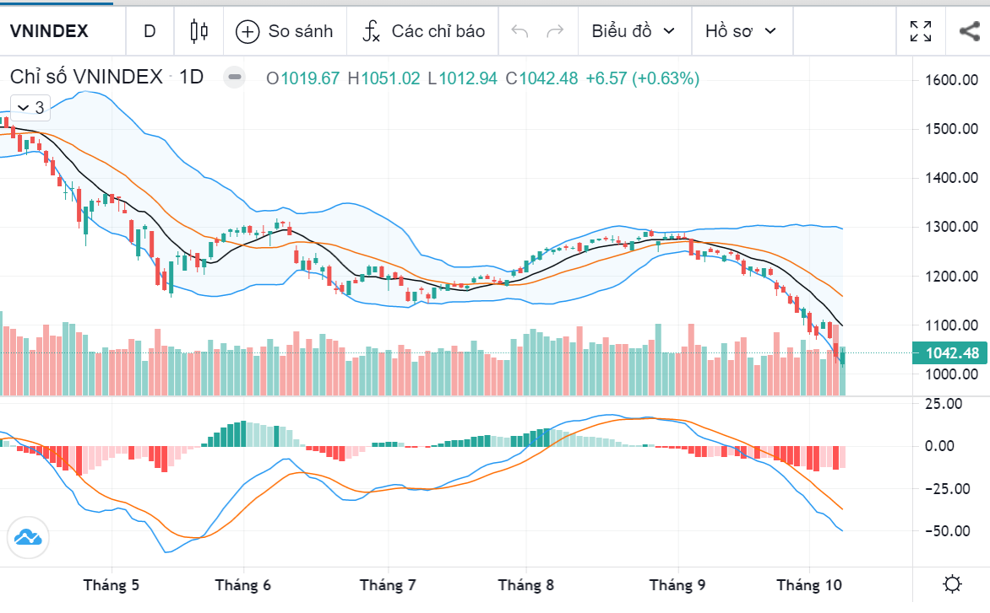
PHÂN TÍCH KỸ THUẬT
Thị trường ghi nhận hồi phục tích cực trên mốc 1030 sau nhiều phiên giảm điểm với thanh khoản có phần thấp hơn so với phiên trước đó.
Xét về các chỉ báo kỹ thuật, hiện tại chỉ số vẫn vận động theo dải dưới của BB; chỉ báo MA10&MA20 vẫn cho thấy tín hiệu tiêu cực và MACD vẫn chưa có sự cải thiện, bên cạnh đó miền phân phối của MACD vẫn cho thấy áp lực bán còn tồn tại.
Mặc dù thị trường tăng điểm nhưng với việc áp lực bán còn lớn nên tính rủi ro là vẫn còn. Hiện tại, trong kịch bản tốt thì thị trường sẽ trở lại kiểm định mốc 1075 và mốc 1030 sẽ đóng vai trò là mốc hỗ trợ đỡ giá cho thị trường.
TÌNH HÌNH THỊ TRƯỜNG VIỆT NAM
Notes:
Ms Thy

